Slide 1
ОСОБЛИВОСТІ ВИНИКНЕННЯ МОРАЛЬНОЇ ТРАВМИ
У ПЕДАГОГІЧНИХ ПРАЦІВНИКІВ
ТА ЗДОБУВАЧІВ ВИЩОЇ ОСВІТИ ПІД ЧАС ВІЙНИ
Марія Козігора,
доктор філософії за спеціальністю Психологія,
старший викладач кафедри педагогіки та психології
КЗВО «Луцький педагогічний коледж» Волинської обласної ради
mkozihora@lpc.ukr.education

Slide 2
Моральна травма
Дослідження поняття:
- К. Drescher
- R. Chesnut
- М. Gray
- E. Jones,
- H. Koenig,
- B. Litz,
- T. Molendijk,
- W. Nash,
- J. Shay,
- А. Vargas
Дослідження моральної травми у військовослужбовців
- C. Brayan,
- R. Brock,
- J. Goodell,
- L. Lettini,
- R. Martin
Дослідження моральної травми у цивільного населення
D. Blumberg,
J. Currier,
E. Epstein,
А. Feinstein,
J. Hancock,
S. Hines
Моральна травма – це емоційний дистрес, який виникає після певних дій чи бездіяльності у потенційно морально травматичних ситуаціях внаслідок порушення внутрішніх переконань та моральних цінностей особистості.
Потенційно морально травматичні ситуації - негативна дія, яка порушує чи суперечить кодексу поведінки або правилам щодо «правильного» / «неправильного» (B. Litz).

Slide 3
Етичні дилеми під час воєнного конфлікту
Політичні ідеали vs реальному досвіду
Міфи та реальність війни
Професійна роль vs організаційному процесу
Справедливий всесвіт і світовий порядок vs світовому хаосу
Залишитися живим vs померти
Військова моральність vs цивільній моральності
Релігійна етика vs військовій моральності

Slide 4
Моральну травму у професії вчителя можна отримати внаслідок власних дій чи бездіяльності інших вчителів школи; спостереження за стражданнями дітей та наслідками, які виникли; несправедливості в їхній професійній діяльності
Відчувають провину, коли вважають себе відповідальними, але не завжди заслуговують на звинувачення, за певний негативний моральний результат, який може бути в межах навчального чи виховного процесу в школі
МОРАЛЬНА
ТРАВМА
В ситуаціях, в яких вони змушені встановлювати справедливість, але водночас в яких ці справедливі дії не є можливими
Щоденна боротьба між бажанням відчувати себе частиною системи, яка створює добро у світі, та переконливими доказами протилежного

Slide 5
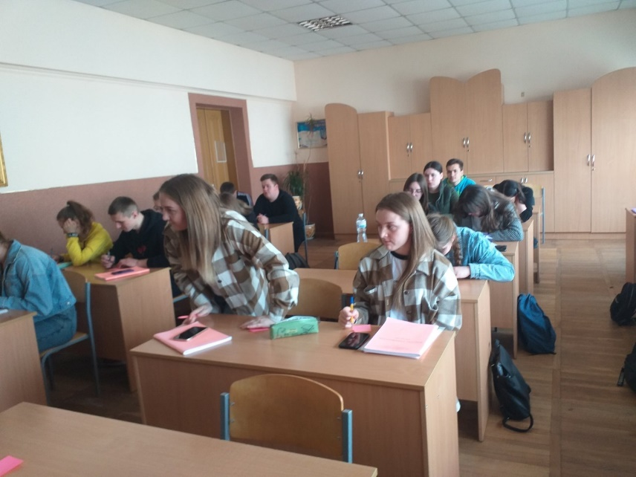
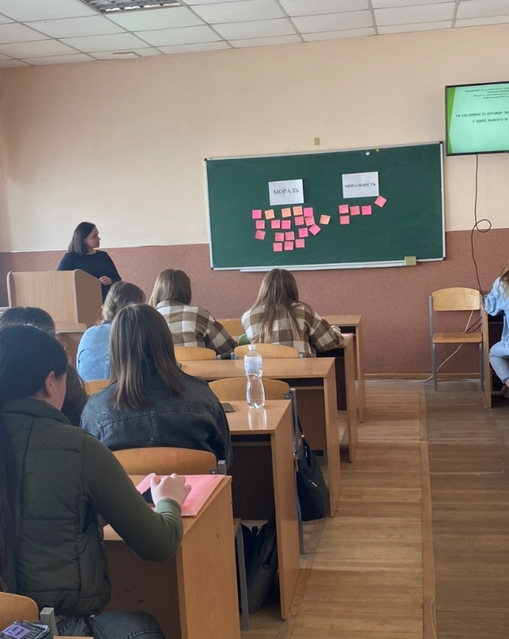
Зміст лекційних занять спецкурсу для майбутніх вчителів «Моральна травма: діагностика та профілактика у майбутніх вчителів під час воєнного стану»
1. Поняття моральної травми
2. Значення події та духовність
3. Моральна травма та духовні ресурси
4. Цінності, уважність, співчуття
5. Внутрішні запитання та переживання
6. Визнання провини. Проблемне мислення
7. Самопрощення: переконання та довіра
8. Повага та загладжування провини
9. Влада, контроль і духовні розбіжності
10. Близькість та духовне партнерство
11. Безпека та посттравматичне зростання

Slide 6
Динаміка показників в експериментальній групі до і після проходження спецкурсу
(за методикою MIQ-T - Анкета моральної травми – версія для вчителя)

Slide 7
Динаміка показників в контрольній групі до і після проходження спецкурсу
(за методикою MIQ-T - Анкета моральної травми – версія для вчителя)

Slide 8
Висновки
Моральна травма – це емоційний дистрес, який виникає після певних дій чи бездіяльності у потенційно морально травматичних ситуаціях внаслідок порушення внутрішніх переконань та моральних цінностей особистості.
Результати дослідження експериментальної та контрольної груп після впровадження спецкурсу дають змогу стверджувати, що спецкурс «Моральна травма: діагностика та профілактика у майбутніх вчителів під час воєнного стану» є ефективним у підготовці майбутніх педагогів, які під час воєнного конфлікту можуть отримати моральну травму.

Slide 9
Дякую за увагу!
mkozihora@lpc.ukr.education

